Slide 1
Кам'яне вугілля
Костенко Е., 11 - Б

Slide 2
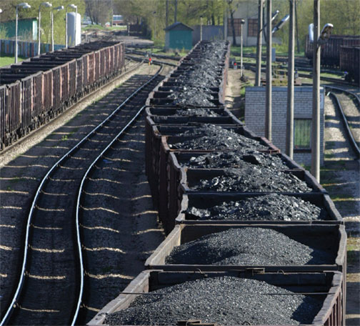
Кам’яне вугілля — один з найцінніших ресурсів людства. Його зазвичай використовують як побутове, енергетичне паливо, а також він знайшов своє застосування в металургійній та хімічній промисловості.

Slide 3
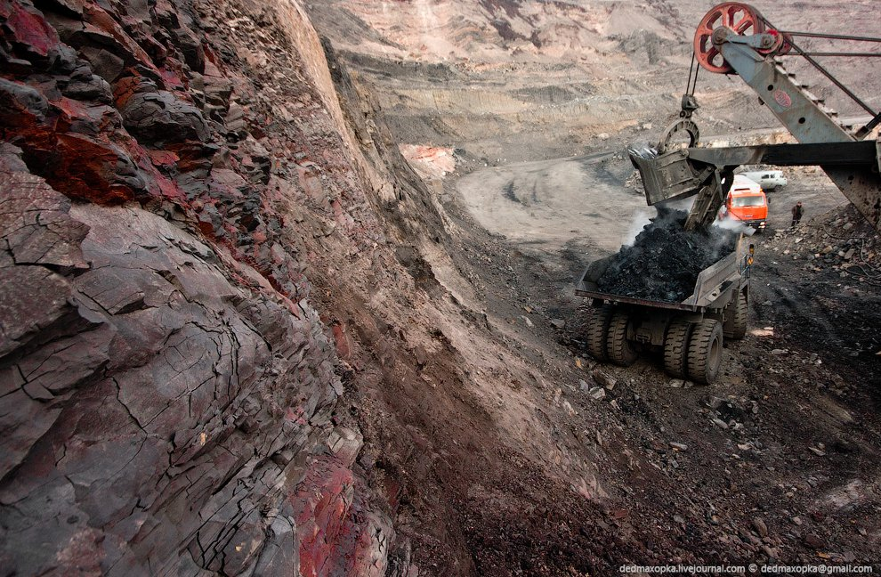
Якщо згадати історію, то саме кам’яне вугілля був першим копалиною паливом для людини. На сьогоднішній день видобуток кам’яного вугілля ведеться по всій країні.

Slide 4
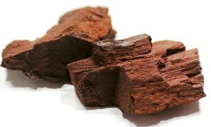
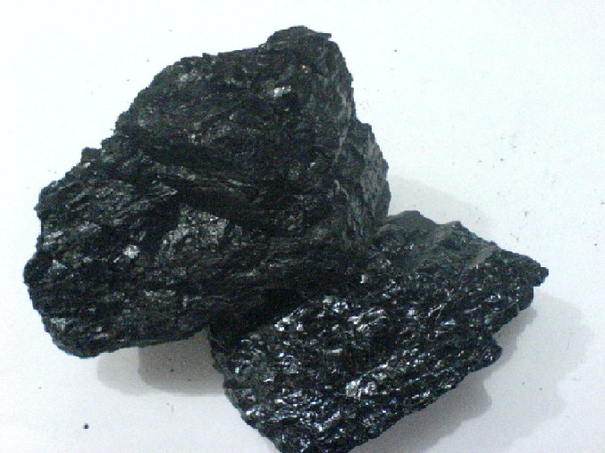
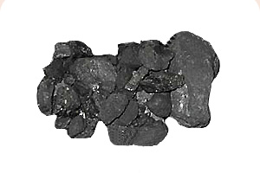
Зазвичай під кам’яним вугіллям узагальнено називають усі види вугілля, але це не зовсім вірно. Існує близько десятка різновидів вугілля, причому кожна з них має своє застосування.

Slide 5
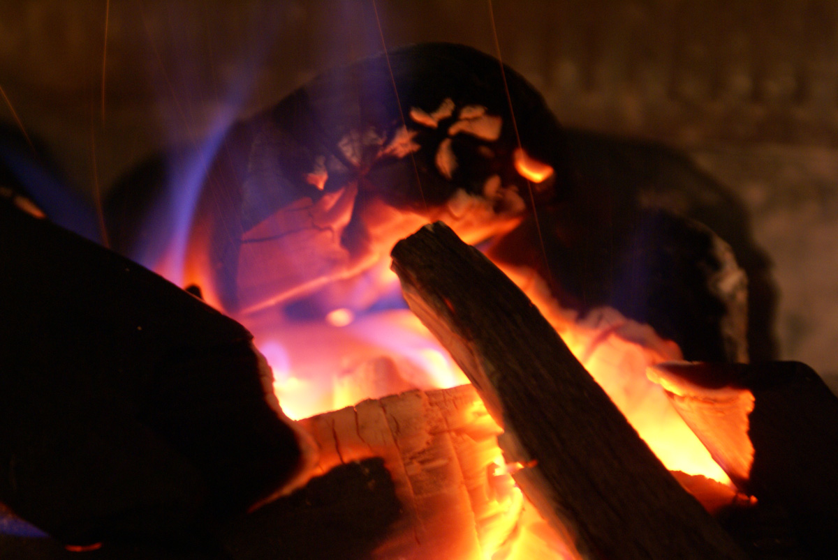
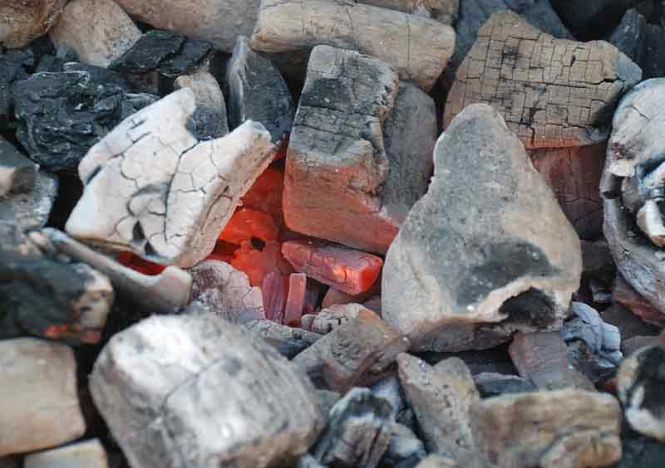
Наприклад, так званий кам’яне вугілля Д зазвичай використовується в котельнях, а ось бурий вугор через низьку теплоти згорання для цих цілей не підходить.

Slide 6
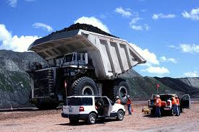
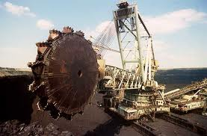
Видобуток кам’яного вугілля відбувається різними способами, так як сама порода розташовується пластами на різній глибині. Відкритий спосіб видобутку практикується, якщо вугілля розташовується на глибині близько 100 метрів.

Slide 7
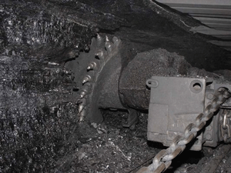
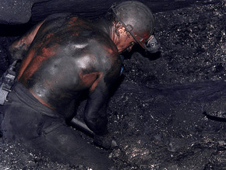
Якщо глибина більше 100 метрів, то тут вже застосовується підземний спосіб видобутку. При виборі вугілля необхідно враховувати такі характеристики, як: теплоту згоряння, зольність, вологість, вихід летких речовин, вміст сірки. Купуючи кам’яне вугілля у Владивостоці звертайте увагу на ці характеристики, а також на розмір шматка і марку сировини.

Slide 8
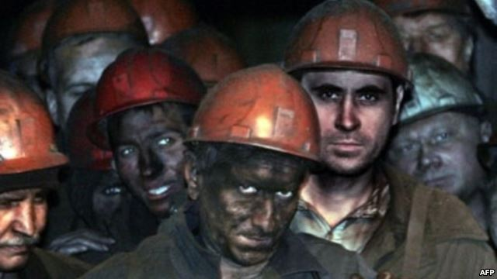
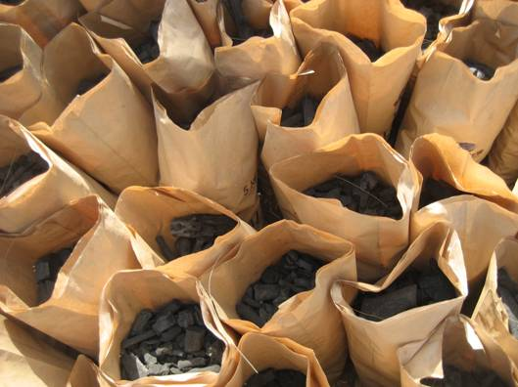
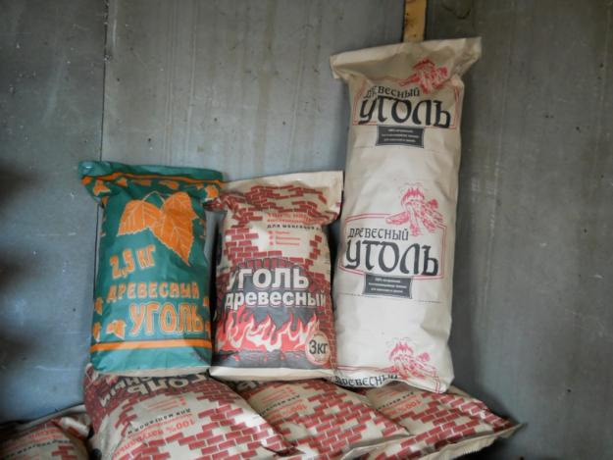
Купівля кам’яного вугілля завжди вимагає хорошого знання ситуацій на ринку, вартості вугілля, а також хорошої орієнтації в його марках і сортах. Найбільші вугільні басейни в нашій країні, звідки йде постачання у всі регіони, це Тунгуський, Печорський і Кузнецький басейни.

